Slide 1


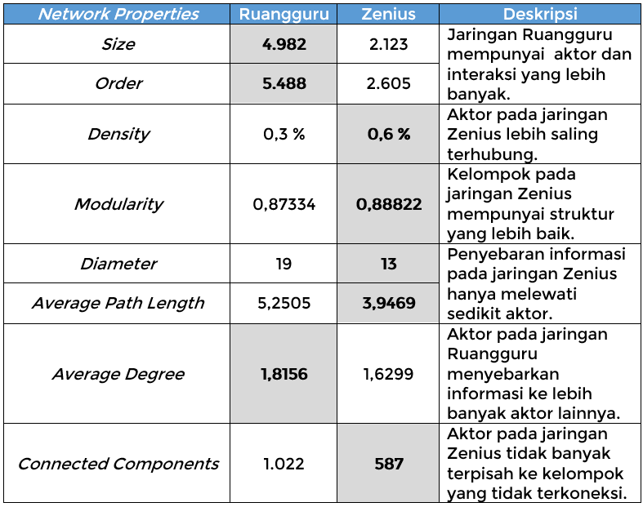
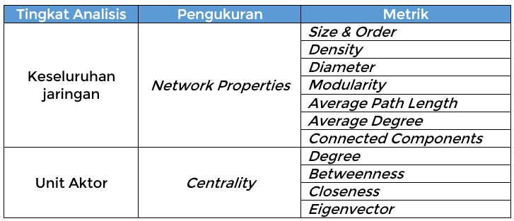
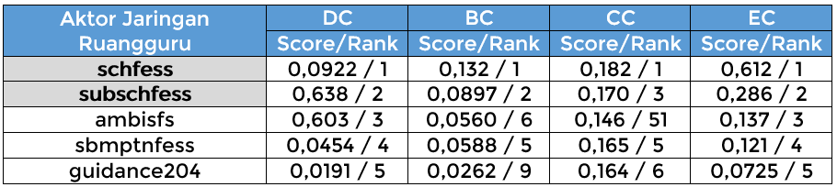
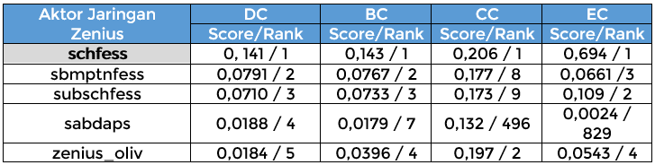
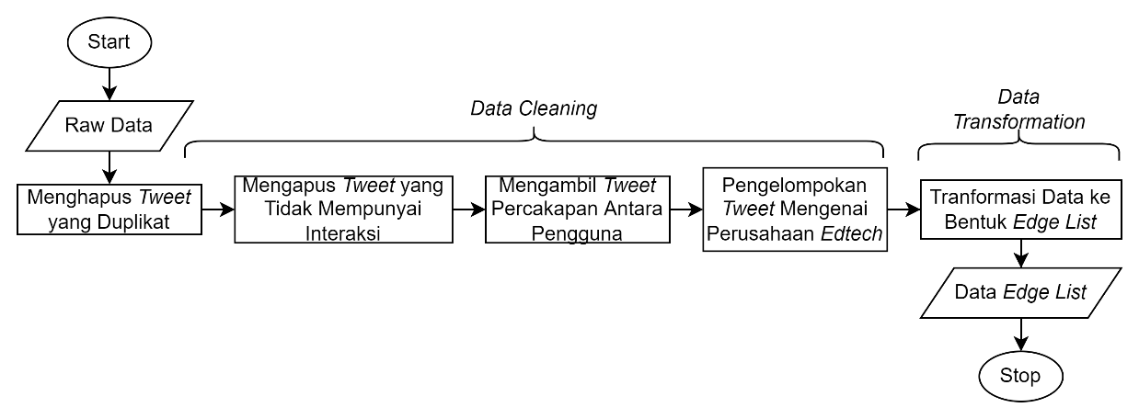
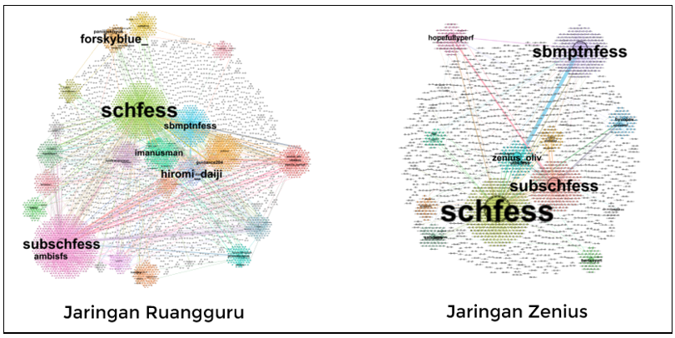
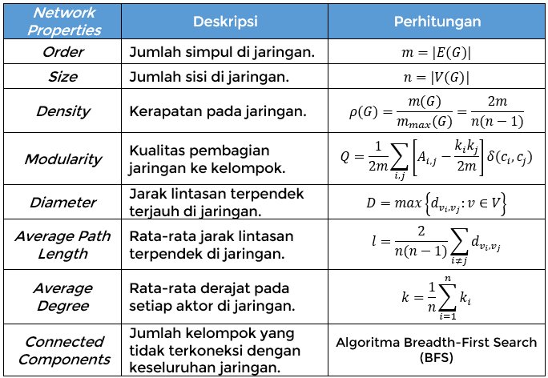
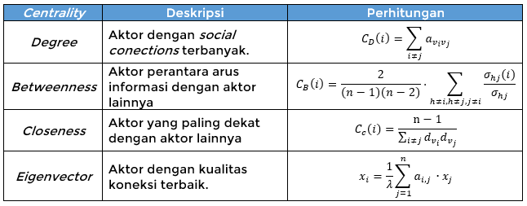
Analisis Jaringan Sosial Percakapan Pengguna Twitter Mengenai Perusahaan Educational Technology Menggunakan Metrik Network Properties dan Centrality
Adrian Maulana Muhammad; Dr. Imam Mukhlash, S.Si, MT; Dr. Darmaji, S.Si, MT
Departemen Matematika, Fakultas Sains dan Analitika Data, Institut Teknologi Sepuluh Nopember
Abstrak
Ruangguru dan Zenius merupakan perusahaan edtech yang paling dominan di Indonesia, baik dari pandangan investor maupun dari jumlah followers di Twitter. Sehingga, penting bagi kedua perusahaan tersebut untuk mengetahui bagaimana aktivitas pemasaran atau brand recognition mereka di Twitter dibandingkan dengan perusahaan pesaing. Penelitian ini menggunakan Social Network Analysis dalam menganalisis jaringan sosial percakapan pengguna Twitter mengenai kedua perusahaan tersebut. Metrik SNA yang digunakan pada penelitian ini adalah metrik network properties dan centrality. Hasil yang didapatkan adalah struktur jaringan sosial percakapan pengguna Twitter mengenai Zenius unggul dibandingkan jaringan sosial mengenai Ruangguru, dengan pengguna yang paling berpengaruh terhadap alur penyebaran informasi di masing-masing jaringan didominasi oleh akun Schfess. Hal ini menunjukkan bahwa pada jaringan Zenius, persebaran informasi lebih efisien dibandingkan pada jaringan Ruangguru..
Pendahuluan
Hasil & Pembahasan
Ruangguru dan Zenius merupakan perusahaan edtech yang paling dominan di Indonesia, baik dari pandangan investor maupun dari jumlah followers di Twitter. Sehingga, penting bagi kedua perusahaan tersebut untuk mengetahui bagaimana aktivitas pemasaran atau brand recognition mereka di Twitter dibandingkan dengan perusahaan pesaing. Salah satu metode social media analytics yang umum digunakan untuk menganalisis pola interaksi antara individu adalah Social Network Analysis (SNA). SNA merupakan pendekatan analitis yang memanfaatkan teori graf untuk menganalisis struktur jaringan sosial. Suatu jaringan sosial dapat terdiri dari aktor yang dilambangkan dengan simpul, dan interaksi antara aktor yang dilambangkan dengan sisi. Pengukuran pada SNA dapat dibagi menurut tingkat analisis yang ingin dilakukan. Pada tingkat unit aktor dilakukan pengukuran centrality untuk mengidentifikasi key actor di dalam jaringan sosial. Lalu, analisis network properties yang memberikan informasi mengenai karakteristik yang mendasari struktur jaringan sosial
Seluruh hasil perhitungan metrik network properties pada jaringan sosial percakapan pengguna Twitter mengenai Ruangguru dan Zenius ditunjukkan sebagai berikut.
Aktor yang selalu menempati posisi teratas pada perhitungan seluruh metrik centrality (DC untuk degree, BC untuk betweenness, CC untuk closeness, dan EC untuk eigenvector centrality) pada masing-masing jaringan ditunjukkan sebagai berikut.
Metodologi
Data Collection
Pengambilan data tweet dari Twitter dengan kata kunci pencarian “ruangguru” dan “zenius” pada rentang waktu 1 Juli 2021 sampai dengan 30 September 2021 menggunakan metode scraping. Ukuran data yang dikumpulkan adalah 39.219 tweets beserta 6 kolom atribut.
Data Pre-processing
Setelah mendapatkan data, maka tahapan selanjutnya yang harus dilakukan adalah data pre-processing yang bertujuan untuk mengubah data yang telah dikumpulkan menjadi data yang lebih bersih dan bisa digunakan untuk tahap pengolahan atau analisis selanjutnya.
Social Network Analysis
Tahapan selanjutnya adalah mengolah data edge list untuk Ruangguru dan Zenius menggunakan pendekatan Social Network Analysis dengan melakukan perhitungan metrik network properties dan centrality.
Visualisasi jaringan sosial percakapan pengguna Twitter mengenai Ruangguru dan Zenius ditunjukkan sebagai berikut.
Kesimpulan
Berdasarkan perbandingan nilai metrik network properties, jaringan sosial percakapan pengguna Twitter mengenai Zenius unggul dalam lima dari delapan metrik. Hal ini menunjukkan bahwa pada jaringan Ruangguru, walaupun memiliki banyak aktor dan interaksi percakapan, persebaran informasi dan intensitas percakapan antara aktor-aktor tersebut tidak lebih baik atau lebih efisien dibandingkan pada jaringan Zenius.
Berdasarkan perbandingan nilai metrik centrality yang dipunyai aktor-aktor pada jaringan Ruangguru dan Zenius, dapat diidentifikasi key actor pada masing-masing jaringan tersebut adalah akun Schfess yang merupakan akun komunitas pelajar di seluruh Indonesia.
Referensi
Antoniadis, I. dan Charmantzi, A. 2016. "Social Network Analysis and Social Capital in Marketing: Theory and Practical Implementation". International Journal of Technology Marketing.
Litterio, A. M.; Nantes, E. A.; dkk. 2017. "Marketing and Social Networks: A Criterion for Detecting Opinion Leaders". European Journal of Management and Business Economics.
Himelboim, I. dan Golan, G. J. 2019. "A Social Networks Approach to Viral Advertising: The Role of Primary, Contextual, and Low Influencers". Social Media+ Society.

